Slide 1
자전거 대여 횟수 예측

Slide 2
1.프로젝트 개요

Slide 3
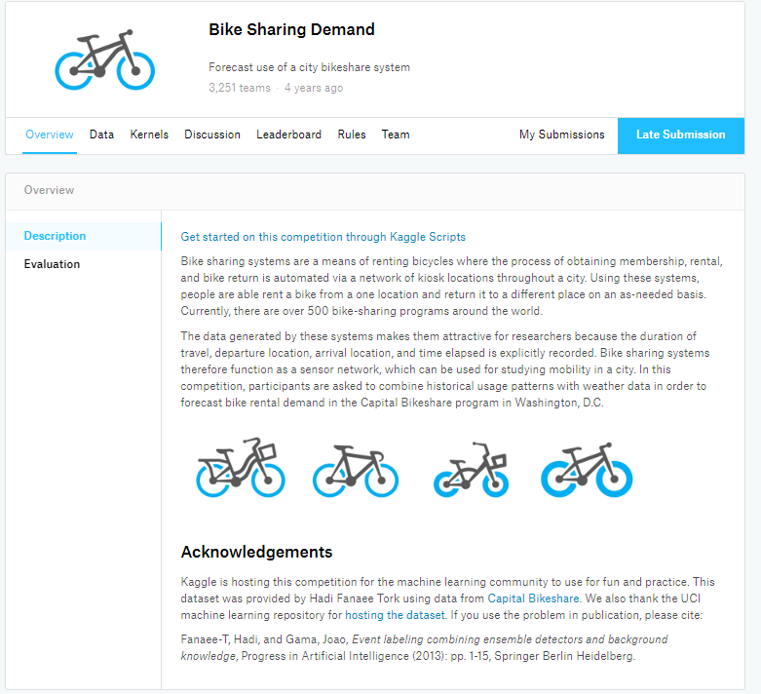
자전거 대여 횟수 예측
날씨에 따른 자전거 대여 횟수 예측
https://www.kaggle.com/c/bike-sharing-demand
2011년 1월부터 2012년 12월 까지 날짜/시간,기온,습도,풍속 등의 정보를 기반으로 1시간 간격동안 자전거 대여 횟수

Slide 4
컬럼정보 (1)
datetime
hourly date + timestamp
season
1=봄, 2=여름, 3=가을, 4=겨울
holyday
1=휴일 0=휴일이 아닌날
workingday
1=주중 0=주말
weather
1=맑음,약간 구름낀 흐림
2=안개, 안개+흐림
3=가벼운눈, 가벼운비+천둥
4=심한눈/비, 천둥/번개

Slide 5
컬럼정보 (2)
temp
온도(섭씨)
atemp
체감온도(섭씨)
humidity
상대 습도
windspeed
풍속
casual
사전에 등록되지 않은 사용자가 대여한 횟수
registered
사전에 등록한 사용자가 대여한 횟수
count
대여 횟수

Slide 6
2. 데이터 탐색

Slide 7
2. 1 데이터 로딩

Slide 8
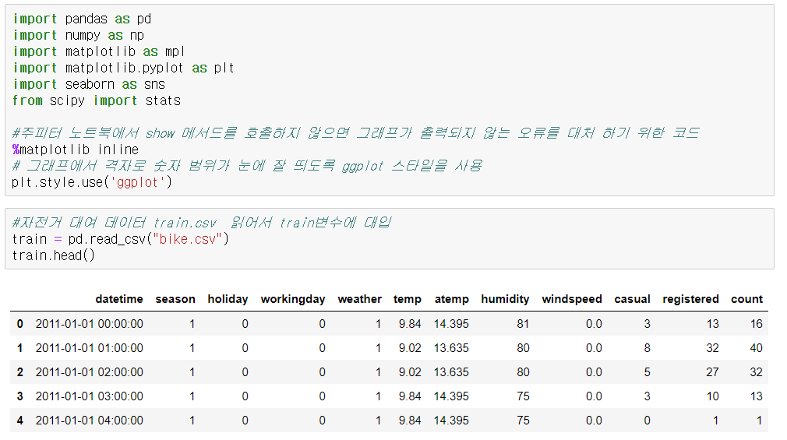
데이터 탐색

Slide 9
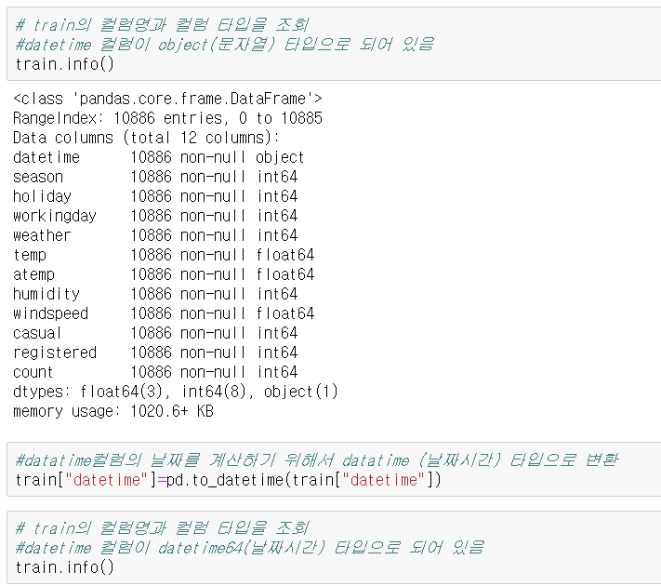
데이터 탐색

Slide 10
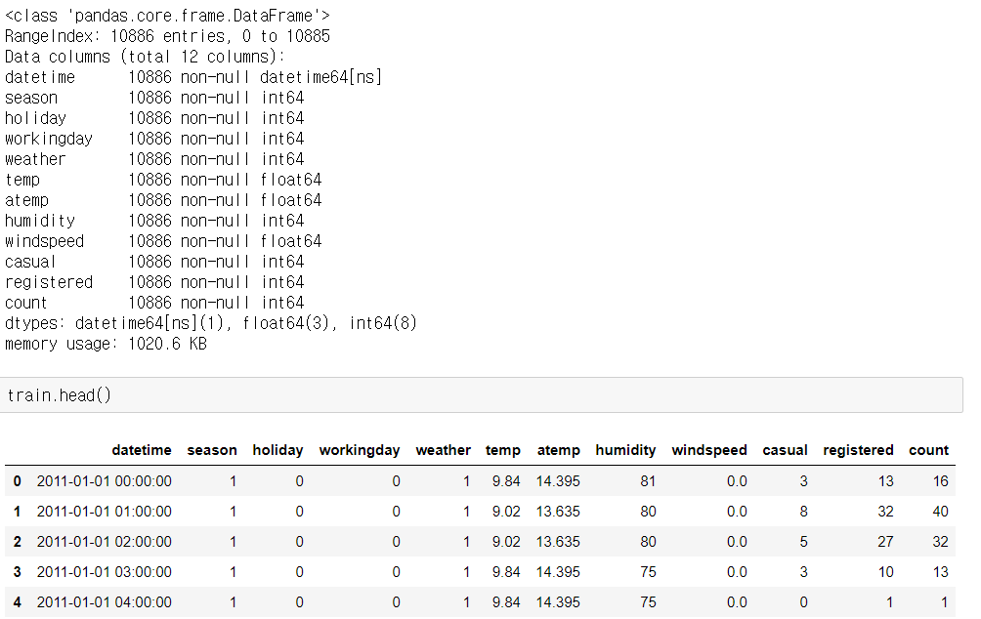
데이터 탐색

Slide 11
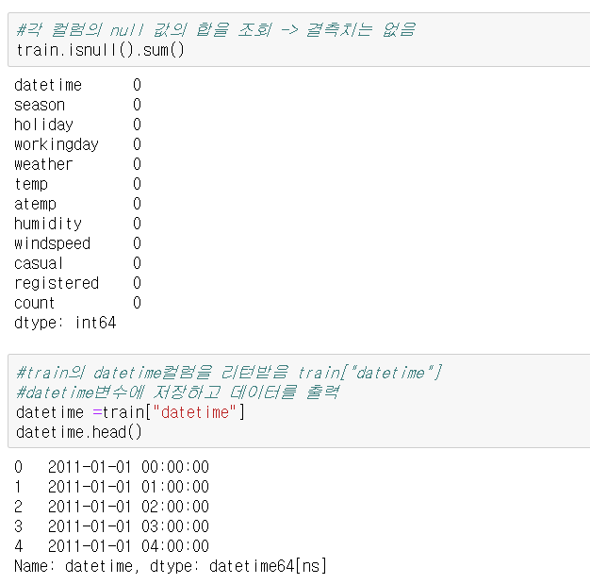
데이터 탐색

Slide 12
2. 2 컬럼 타입 변경

Slide 13
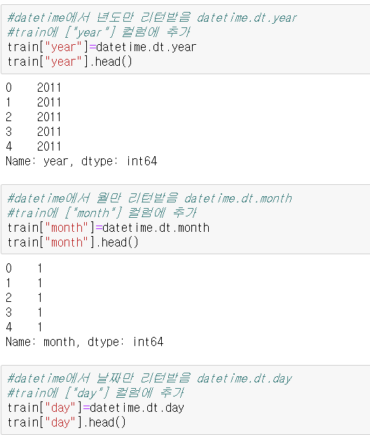
데이터 탐색 - datetime 컬럼 숫자 변환
datetime 타입의 컬럼은
선형회귀를 할 수 없음
-숫자 타입의 컬럼만
선형 회귀 가능
-년,월,일,시,분,초를
각각 잘라서
(자른 데이터는 숫자)
선형 회귀

Slide 14
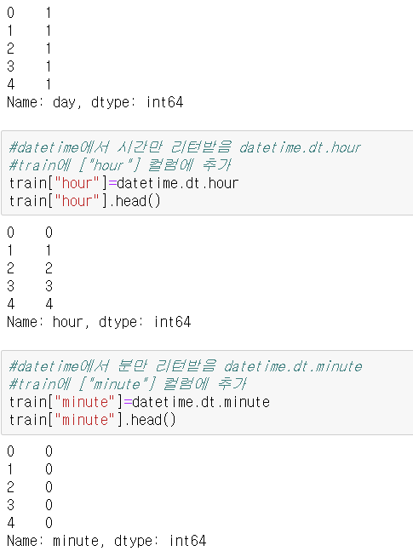
데이터 탐색 -datetime 컬럼 숫자 변환

Slide 15
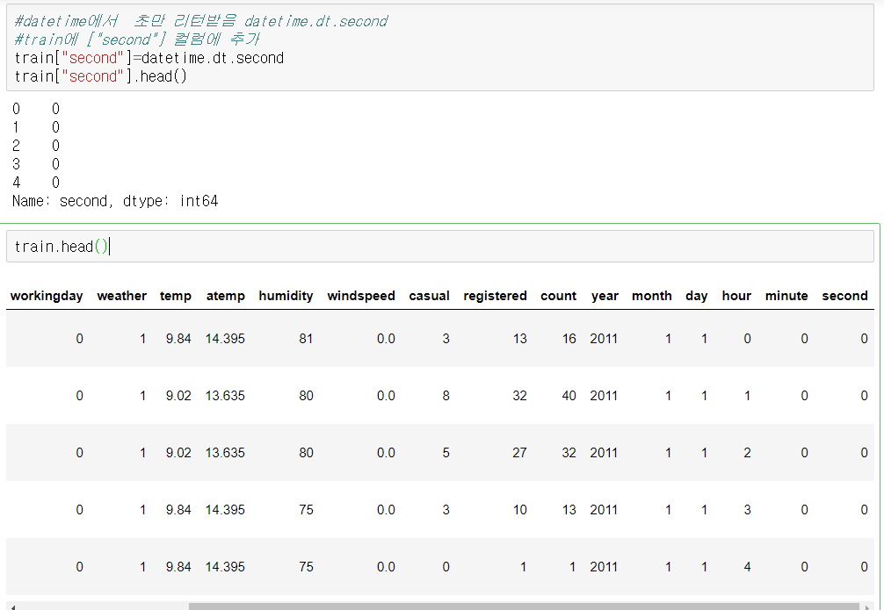
데이터 탐색 - datetime 컬럼 숫자 변환

Slide 16
2. 3 데이터 탐색

Slide 17
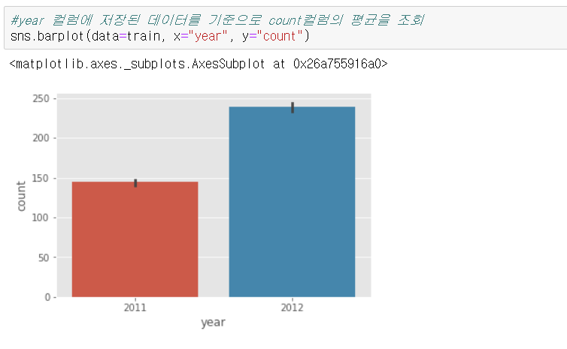
데이터 탐색
2012년에 자전거
대여횟수가 증가

Slide 18
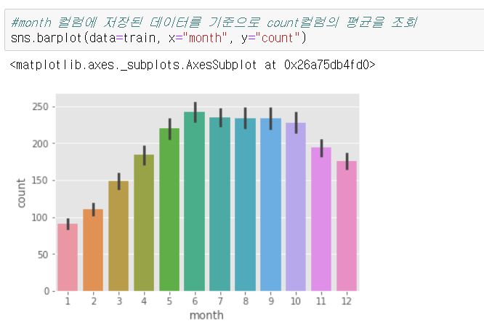
데이터 탐색
5,6,7,8,9,10
월에 대여 횟수 증가

Slide 19
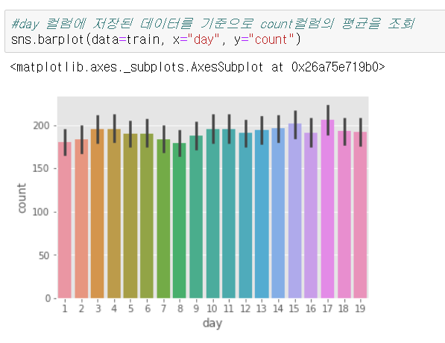
데이터 탐색
날짜는 1~19일
까지 있으며 나머지
날짜는 test.csv에 있음
-전체 데이터
없이 일부 자료만
있으므로
사용 안할것임

Slide 20
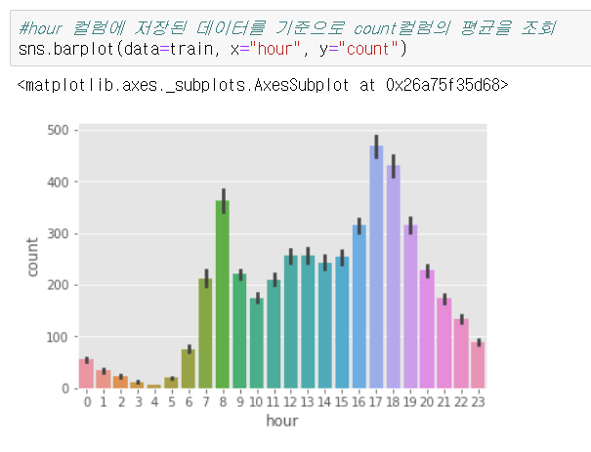
데이터 탐색
아침 8시 (출근) 시간
저녁 5~6시 (퇴근) 시간
에 대여 횟수가 증가

Slide 21
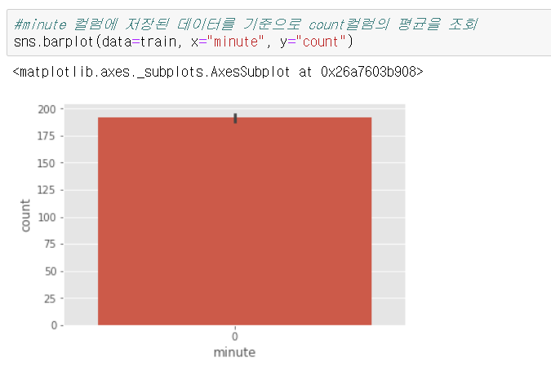
데이터 탐색
모든 데이터가 0
이므로 삭제 할것임

Slide 22
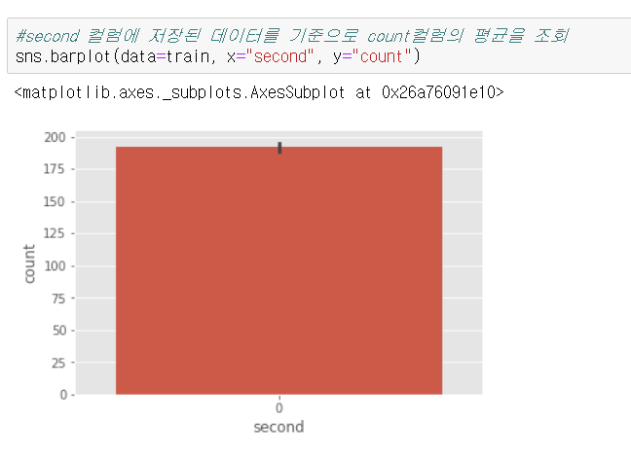
데이터 탐색
모든 데이터가 0
이므로 삭제 할것임

Slide 23
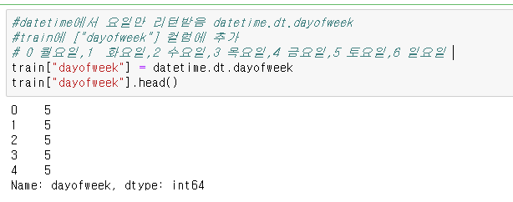
데이터 탐색

Slide 24
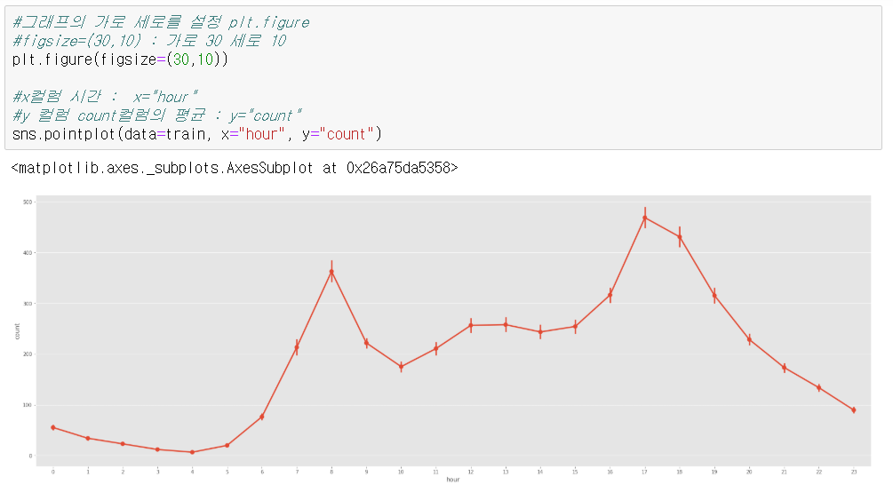
데이터 탐색

Slide 25
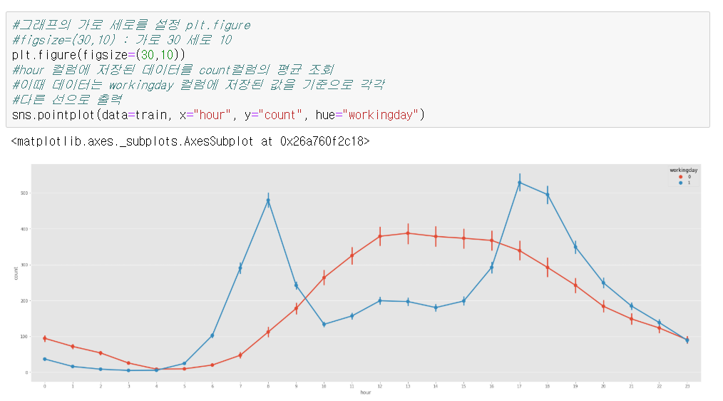
데이터 탐색
workingday
1=주중 0=주말
의 분포가 다르므로
데이터 분리가 필요할듯

Slide 26
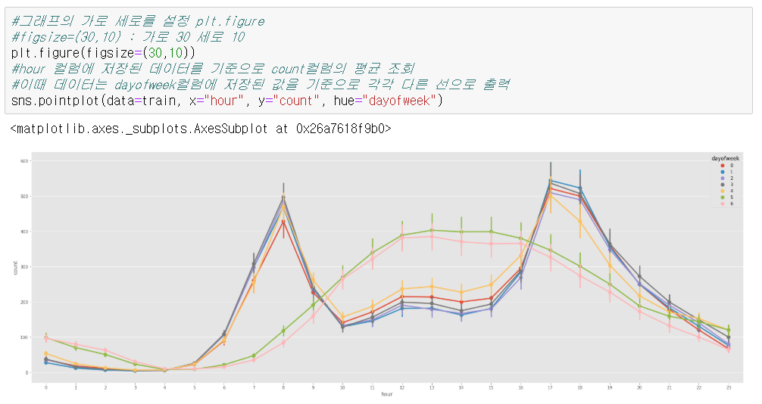
데이터 탐색
dayorweek
0~4 :주중
5~6:주말
의 분포가 다르므로
데이터 분리가 필요할듯

Slide 27
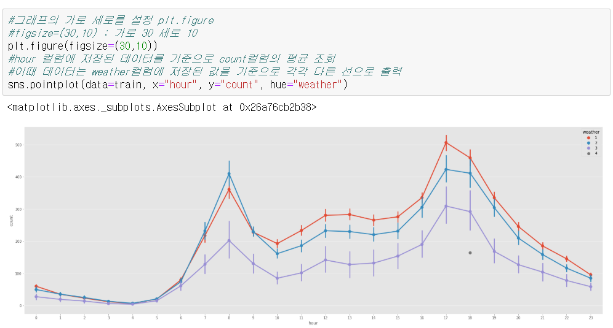
데이터 탐색
weather
1=맑음,약간 구름낀 흐림
2=안개, 안개+흐림
3=가벼운눈, 가벼운비+천둥
4=심한눈/비, 천둥/번개
1,2 의 대여횟수가 많음

Slide 28
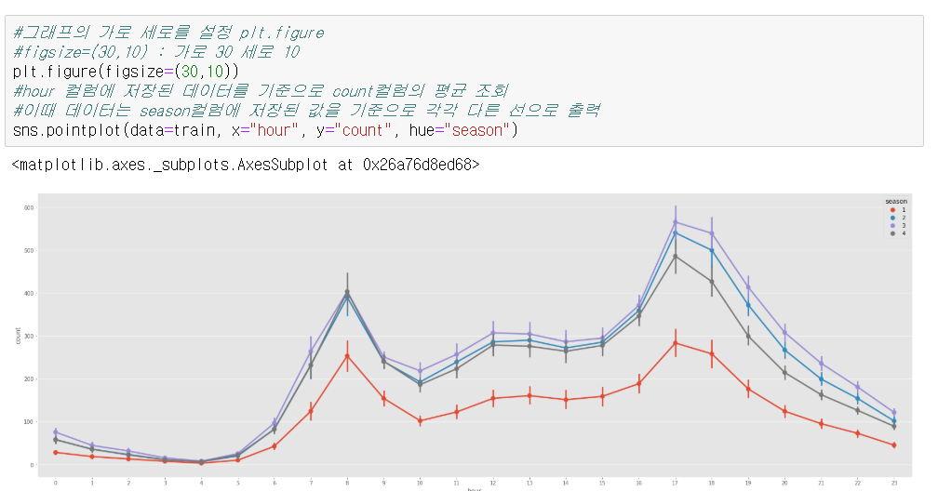
데이터 탐색
season
1=봄, 2=여름, 3=가을, 4=겨울
2,3의 대여 횟수가 많음

Slide 29
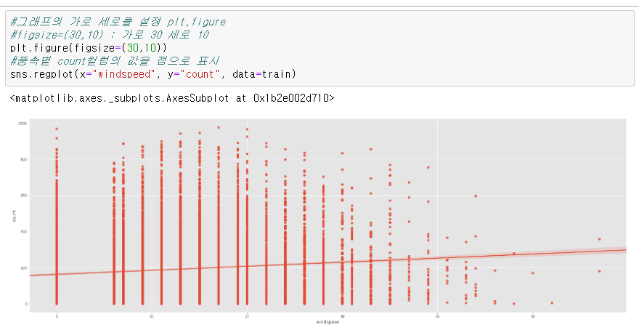
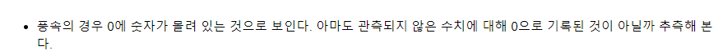
데이터 탐색

Slide 30
2. 4 상관 분석

Slide 31
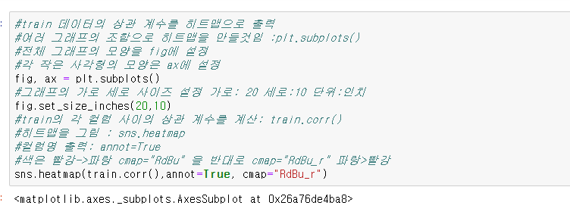
데이터 탐색

Slide 32
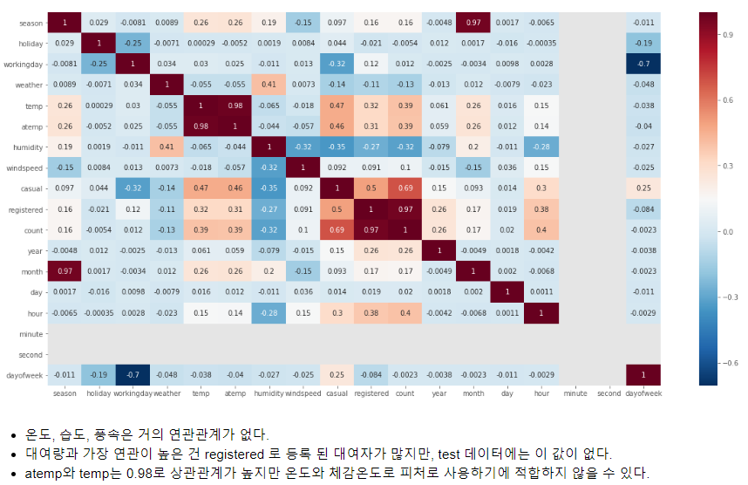
데이터 탐색

Slide 33
2. 5 이상값 조회

Slide 34
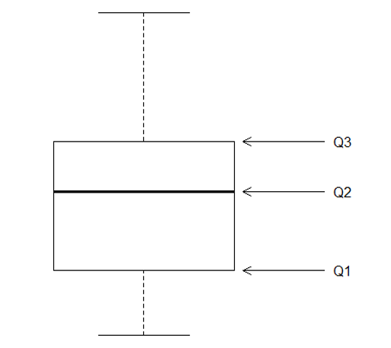
이상값
이상치 최대 한계점 Q3+(1.5*IQR) 초과
IQR=Q3-Q1
75%
50%
25%
-
이상치 최소 한계점 Q1 - (1.5*IQR) 미만

Slide 35
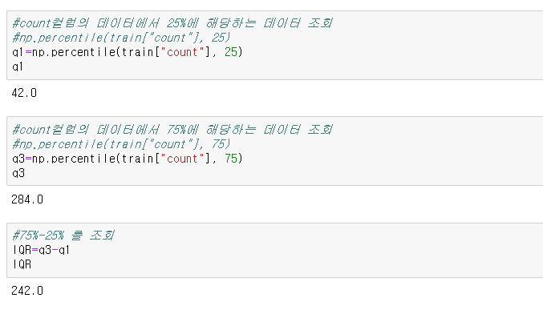
전처리

Slide 36
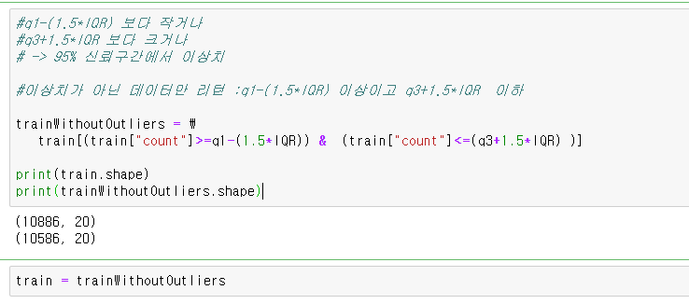
전처리

Slide 37
2. 6 데이터 정규화

Slide 38
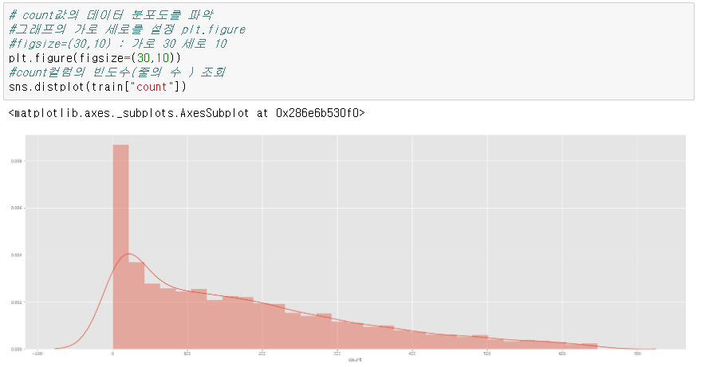
데이터 정규화

Slide 39
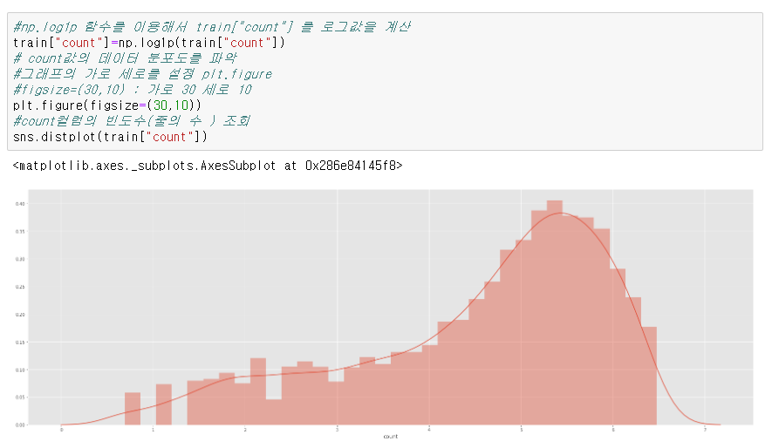
데이터 정규화

Slide 40
2. 7 선형회귀

Slide 41
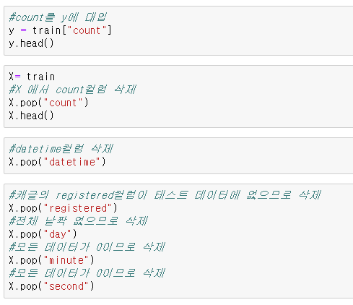
선형회귀

Slide 42
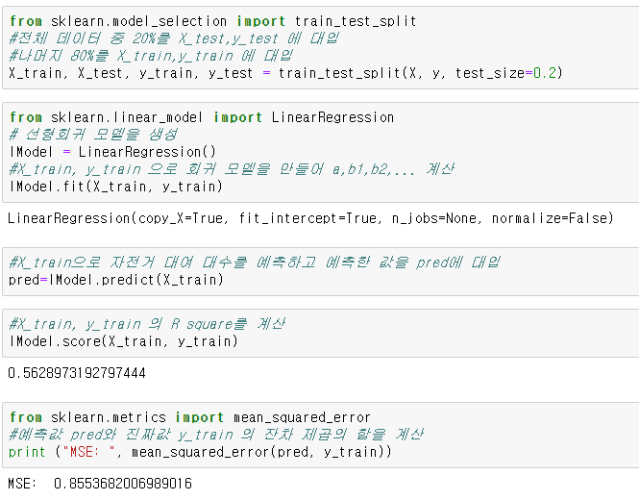
선형회귀

Slide 43
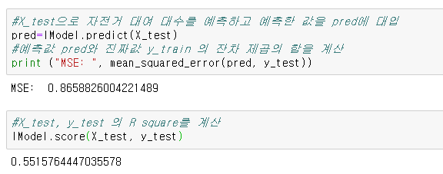
선형회귀

Slide 44
2. 8 성능 향상

Slide 45
성능 향상
추가적으로 생성 할 수 있는 컬럼을 추가해주세요.
풍속에서 0이 결측치 일것 같은데 풍속의 결측치를 다른 값으로 변환 하면 성능이 향상 될까요?
StandardScaler 등의 객체를 이용해서 데이터의 범위를 일정하게 맞추면 성능이 향상 될까요?
주말 데이터를 예측하는 선형회귀 객체, 주중 데이터를 예측하는 선형회귀 객체를 각각 만들어서 주말선형 회귀 객체는 주말 데이터만 예측하고 주중 선형 회귀 객체는 주중만 예측하면 성능이 향상 될까요?
각 컬럼의 이상치를 삭제하면 컬럼이 향상 될까요?
조별로 지혜를 모아서 성능을 향상 시켜 봅시다

Slide 46
자전거 대여 대수 예측
bike_test.csv 의 데이터를 읽어서 (자전거 대여 대수가 없음) 자전거 대여 대수를 예측하고 출력 합시다.

